Slide 1


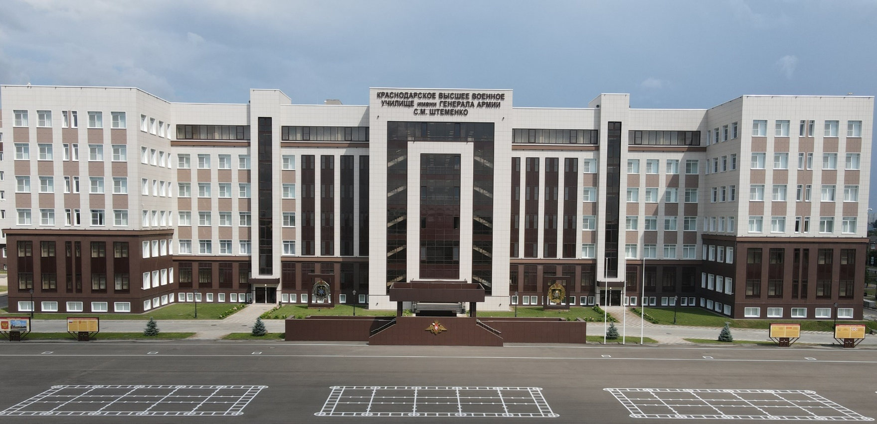
КРАСНОДАРСКОЕ ВЫСШЕЕ ВОЕННОЕ УЧИЛИЩЕ
Краснодарское высшее военное училище
«Вопросы поступления и обучения курсантов
в Краснодарском высшем военном училище»
КРАСНОДАР 2023

Slide 2
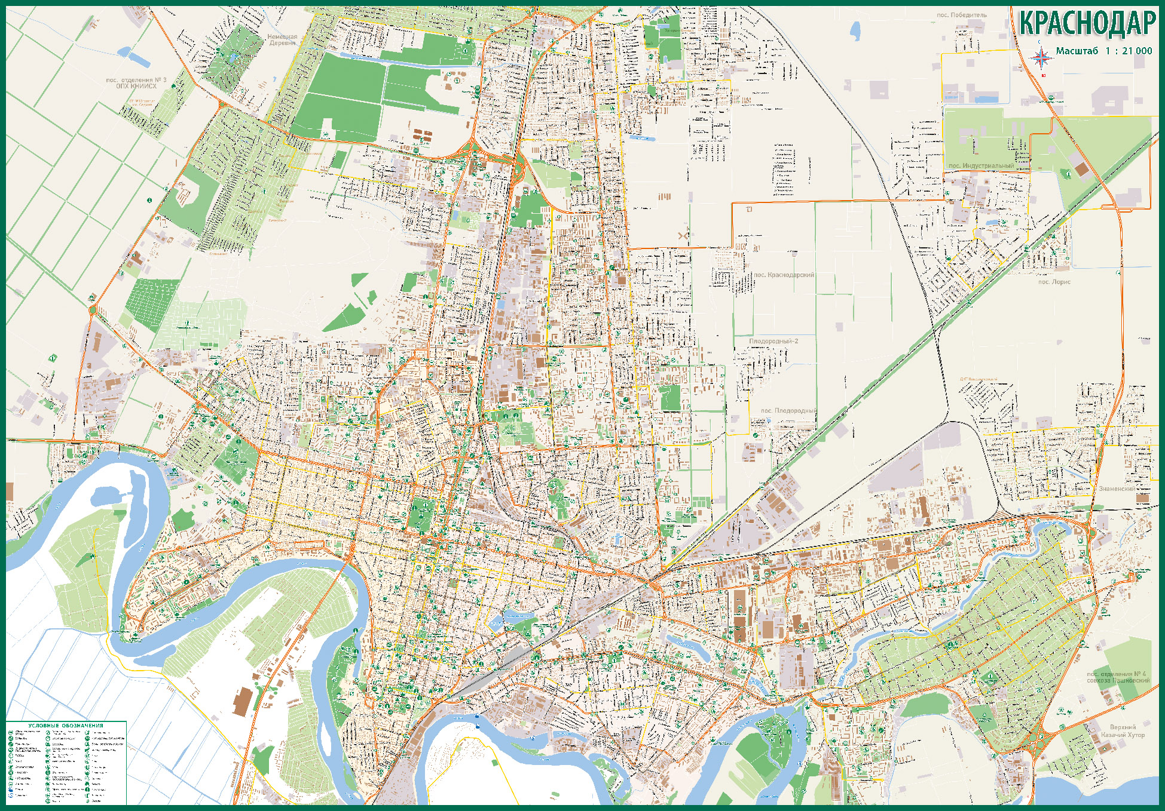
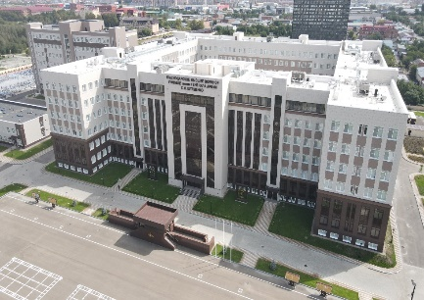

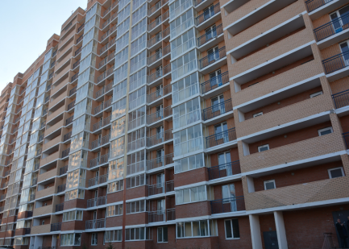
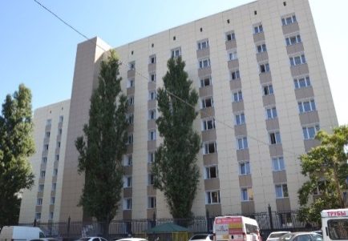
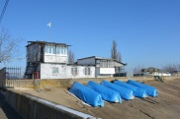
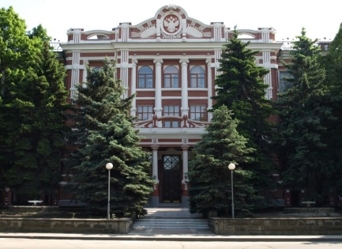

Расположение КВВУ

Slide 3
Программы подготовки
ВЫСШЕЕ ОБРАЗОВАНИЕ
Код специальности | Наименование специальности | Квалификация | Срок подготовки
56.05.04 | Управление персоналом (Вооруженные Силы Российской Федерации, другие войска, воинские формирования и приравненные к ним органы Российской Федерации) | специалист в области управления | 5 лет
56.05.06 | Защита информации на объектах информатизации военного назначения | специалист по защите информации | 5 лет
СРЕДНЕЕ ПРОФЕССИОНАЛЬНОЕ ОБРАЗОВАНИЕ
Код специальности | Наименование специальности | Квалификация | Срок подготовки
09.02.07 | Информационные системы и программирование | администратор баз данных | 2 года 10 мес.
10.02.05 | Обеспечение информационной безопасности автоматизированных систем | техник по защите информации | 2 года 10 мес.

Slide 4
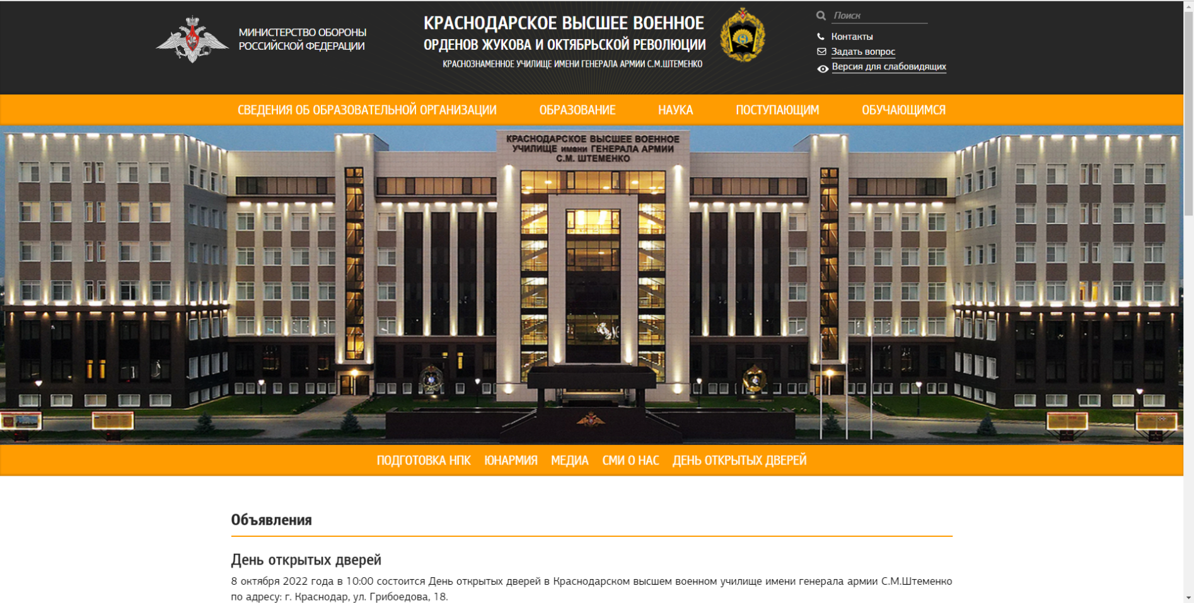
Правила поступления
Официальная информация
по порядку приема
в училище размещена на официальном сайте www.kvvu.mil.ru
Информация, размещенная на других сайтах может не соответствовать действительности

Slide 5
Общие требования к поступающим
Высшее образование | Среднее профессиональное образование
граждане Российской Федерации
граждане мужского пола (женского пола не принимаются)
имеющие документы государственного образца:
о среднем общем образовании или о среднем профессиональном образовании | о среднем общем образовании или о среднем профессиональном образовании по программам подготовки квалифицированных рабочих и служащих
не проходившие военную службу – в возрасте от 16 до 22 лет | до достижения ими возраста 30 лет
прошедшие или, проходящие военную службу по призыву – до достижения возраста 24 лет
военнослужащие, проходящие военную службу по контракту – до достижения возраста 27 лет (для ветеранов боевых - до достижения возраста 30 лет)
Примечания: 1. Граждане, имеющие высшее образование не рассматриваются 2. Возраст определяется по состоянию на 1 августа года приема в вуз, т.е. 1 августа года поступления абитуриенту должно быть менее 22, 24, 27 или 30 лет соответственно указанной выше категории

Slide 6

Перечень необходимых документов
заявление (рапорт)кандидата;
ксерокопии свидетельства о рождении и паспорта;
автобиография;
характеристика;
ксерокопия документа государственного образца об уровне образования;
карта медицинского освидетельствования;
карта профессионального отбора;
справка о допуске к сведениям, составляющим государственную тайну
по первой форме;
три фотографии размером 4,5x6 см (цветные, матовые);
копии документов, дающих право на поступление на льготных основаниях;
копии документов, подтверждающие индивидуальные достижения
 | Граждане, прошедшие и не проходившие военную службу | Военнослужащие
Сроки подачи заявления (рапорта) | до 1 апреля | до 1 марта
Сроки направления документов | до 20 мая | до 15 мая

Slide 7
Этапы профессионального отбора
Профессиональный отбор кандидатов проводится в период
с 1 по 30 июля и включает:
По программе высшего образования | По программе среднего профессионального образования
Определение годности кандидатов к поступлению по состоянию здоровья
Определение категории профессиональной пригодности кандидатов
Оценка уровня общеобразовательной подготовленности кандидатов
Оценка уровня физической подготовленности кандидатов
Оценка уровня профессиональной подготовленности кандидатов по результатам дополнительного вступительного испытания (для поступающих по специальности 56.05.06)

Slide 8


Определение годности кандидатов к поступлению
по состоянию здоровья
В училище кандидаты проходят окончательное медицинское освидетельствование
Прохождение предварительного медицинского освидетельствования возлагается на военные комиссариаты (воинские части)
Постановление правительства Российской Федерации
от 4 июля 2013 г.
№ 565
«Об утверждении Положения
о военно-врачебной экспертизе»
2013 г.
Приказ Министра обороны Российской Федерации
от 20 октября 2014 г.
№ 770
«О мерах по реализации в Вооруженных Силах Российской Федерации правовых актов по вопросам проведения военно-врачебной экспертизы»
2014 г.
Документы кандидатов, признанных не годными к поступлению
при прохождении предварительного медицинского освидетельствования, в училище не направляются.

Slide 9
Определение категории профессиональной пригодности
Осуществляется с использованием методов:
социально-психологического изучения;
психологического обследования.
Приказ Министра обороны Российской Федерации
от 31 октября 2019 г.
№ 640
«Об утверждении Инструкции
об организации и проведении профессионального
психологического отбора
в Вооруженных Силах
Российской Федерации»
2019 г.
Выносимые заключения о профессиональной пригодности (категории профессиональной пригодности):
«рекомендуется в первую очередь» - I категория;
«рекомендуется во вторую очередь» - II категория;
«рекомендуется условно» - III категория;
«не рекомендуется» - IV категория
В целях выявления факторов риска в отношении кандидатов с их письменного согласия может проводиться опрос с использованием полиграфа
Кандидаты, отнесенные к IV категории профессиональной пригодности,
к дальнейшему участию в конкурсе не допускаются

Slide 10
Оценка уровня общеобразовательной подготовленности
По программам ВЫСШЕГО ОБРАЗОВАНИЯ
Проводится:
по результатам ЕГЭ, полученным в период 2020-2024 гг.;
по результатам вступительных испытаний, проводимых училищем самостоятельно (для отдельных категорий поступающих)
По программе СРЕДНЕГО ПРОФЕССИОНАЛЬНОГО ОБРАЗОВАНИЯ
Проводится по результатам освоения поступающими образовательной программы (величина среднего балла по документу об образовании):
среднего общего образования;
среднего профессионального образования по программам подготовки квалифицированных рабочих (служащих)

Slide 11
Минимально необходимые баллы для поступления
Минимально необходимые баллы результатов ЕГЭ (вступительных испытаний, проводимых училищем самостоятельно), подтверждающие успешное прохождение вступительных испытаний:
Код специальности | Наименование специальности | Русский язык | Математика (профильная) | Физика/ Информатика и ИКТ* | История/ Информатика и ИКТ**
56.05.06 | Защита информации на объектах информатизации военного назначения | 49 | 39 | 39/40*
56.05.04 | Управление персоналом (Вооруженные Силы Российской Федерации, другие войска, воинские формирования и приравненные к ним органы Российской Федерации) | 45 | 33 |  | 40/40**
* Поступающие выбирают одно из вступительных испытаний на выбор: Физику или Информатику и ИКТ
** Поступающие выбирают одно из вступительных испытаний на выбор: Историю или Информатику и ИКТ

Slide 12
Оценка уровня физической подготовленности
Выполняются следующие физические упражнения:
упражнения на силу
упражнения на быстроту
упражнения на выносливость
Возраст | «Сила» | «Быстрота» | «Выносливость» | Требования к уровню физической подготовки (минимум баллов)
 |  |  |  | в одном упражнении | в трех упражнениях
до 25 лет | подтягивание на перекладине подъем переворотом на перекладине подъем силой на перекладине рывок гири | бег на 60 м бег на 100 м челночный бег 10х10 м | бег на 1 км бег на 3 км | 30 | 120
25 – 29 лет | подтягивание на перекладине подъем переворотом на перекладине подъем силой на перекладине сгибание и разгибание рук в упоре лежа рывок гири толчок двух гирь жим штанги лежа |  | бег на 400 м бег на 1 км бег на 3 км | 28 | 110

Slide 13
Оценка уровня профессиональной подготовленности
Проводится с поступающими по специальности:
56.05.06 Защита информации на объектах информатизации военного назначения
Форма проведения вступительного испытания - собеседование
Экзаменационный билет содержит две темы для собеседования
Темы собеседований размещены на сайте училища в разделе «Поступающим» (в программе дополнительного вступительного испытания)
Ответ на каждую из тем оценивается по 50-ти бальной шкале.
Итоговая оценка – сумма баллов по каждой из тем
Кандидат считается не прошедшим дополнительное вступительное испытание если:
в сумме по двум темам набрал менее 60 баллов;
по любой из тем набрал менее 21 балла

Slide 14
Учет индивидуальных достижений кандидатов
Учитываются следующие индивидуальные достижения (при поступлении
по программам высшего образования):
чемпионы и призеры Олимпийских игр, чемпионы мира, чемпионы Европы;
наличие аттестата о среднем общем образовании с отличием;
наличие диплома о среднем профессиональном образовании с отличием;
наличие аттестата о среднем общем образовании, выданного общеобразовательными организациями со специальными наименованиями;
результаты участия в олимпиадах (победители и призеры);
наличие спортивных разрядов и званий;
наличие государственных наград и ведомственных знаков отличия Министерства обороны Российской Федерации;
наличие удостоверения ветерана боевых действий;
наличие документа участника сообщества «Братство Авангарда»;
наличие личной книжки юнармейца;
наличие золотого знака отличия «Готов к труду и обороне»;
участие в волонтерской деятельности

Slide 15


Ограничения для курсантов
Краснодарского высшего военного училища
Курение на территории Краснодарского высшего военного училища ЗАПРЕЩЕНО
В Восьмое управление Генерального штаба Вооруженных Сил Российской Федерации, 88 Главный центр Министерства обороны Российской Федерации и Научно-технический комитет (Службы защиты государственной тайны Вооруженных Сил Российской Федерации) распределяются ТОЛЬКО не курящие лейтенанты

Slide 16
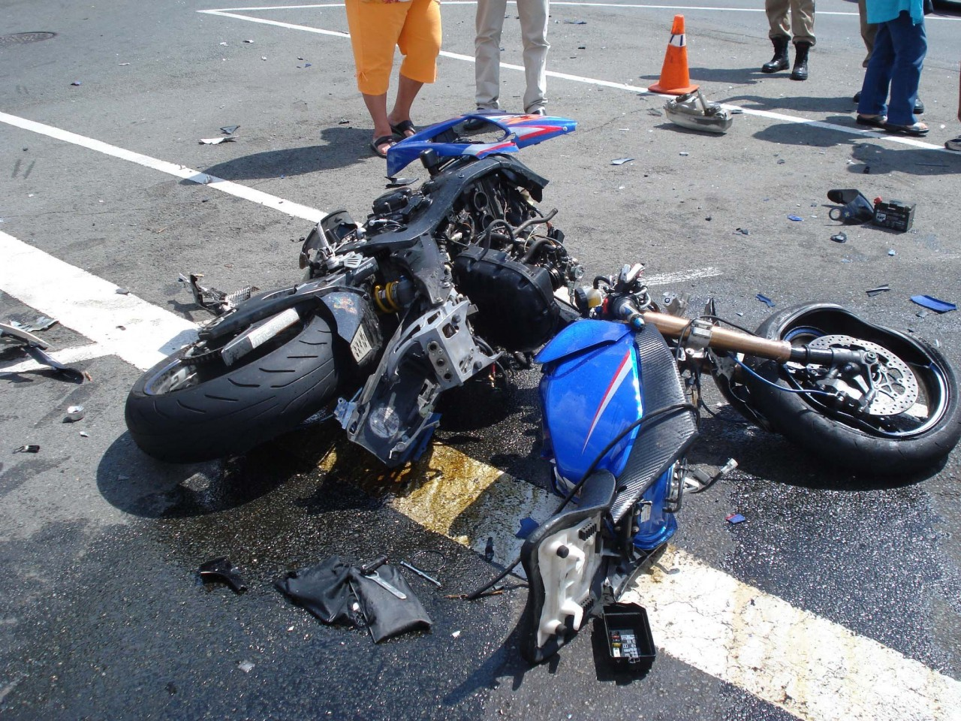
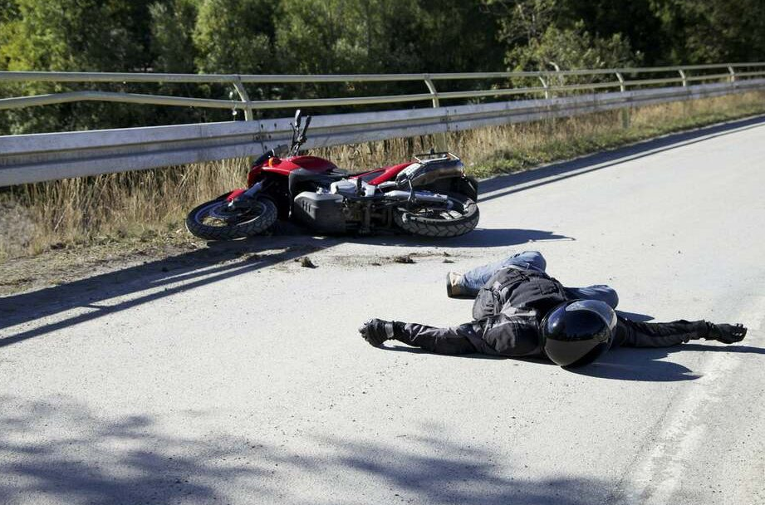
Ограничения для курсантов
Краснодарского высшего военного училища
ЗАПРЕТ НА УПРАВЛЕНИЕ МОТОЦИКЛАМИ

Slide 17



Ограничения для курсантов
Краснодарского высшего военного училища
УПОТРЕБЛЕНИЕ АЛКОГОЛЬНЫХ И НАРКОТИЧЕСКИХ СРЕДСТВ

Slide 18


Ограничения для курсантов
Краснодарского высшего военного училища
ИГРОВАЯ ЗАВИСИМОСТЬ

Slide 19

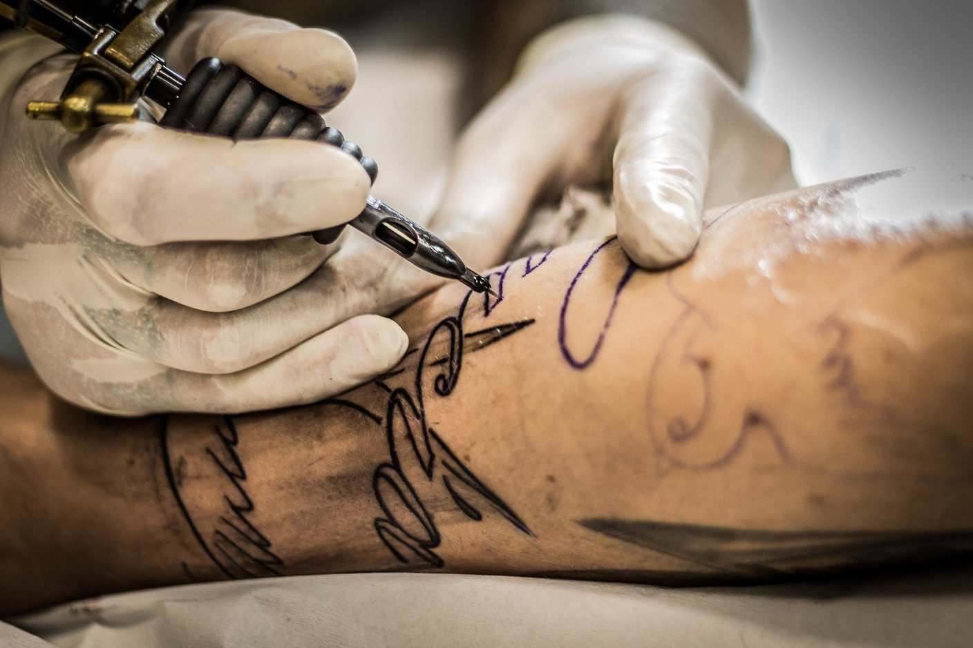
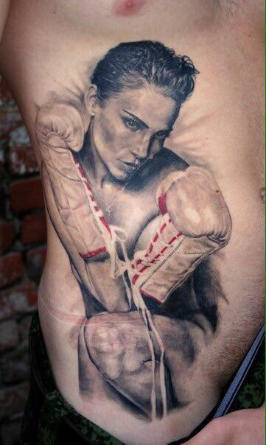
Ограничения для курсантов
Краснодарского высшего военного училища
ТАТУИРОВКИ – НЕ ПОКАЗАТЕЛЬ КРАСОТЫ ТЕЛА

Slide 20

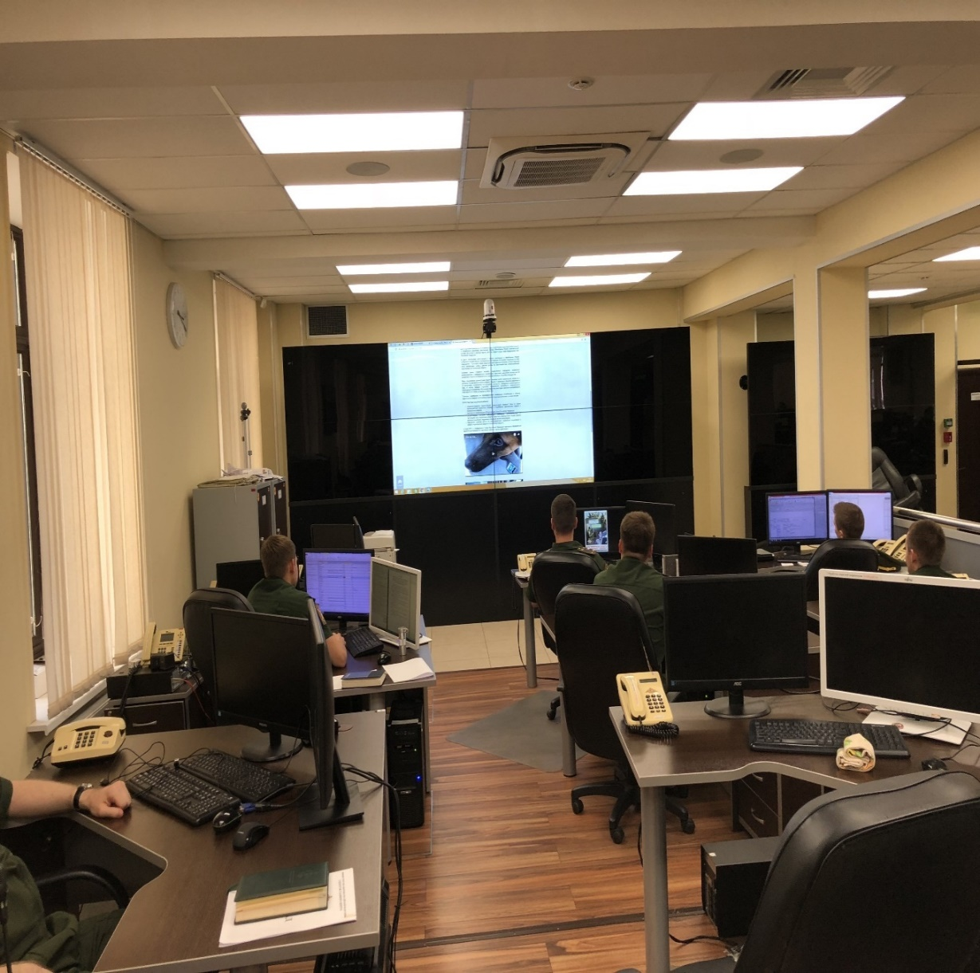
Ограничения для курсантов
Краснодарского высшего военного училища
ОГРАНИЧЕНИЕ ПО РАЗМЕЩЕНИЮ ИНФОРМАЦИИ В СОЦИАЛЬНЫХ СЕТЯХ

Slide 21


Ограничения для курсантов
Краснодарского высшего военного училища
ИСПОЛЬЗОВАНИЕ СРЕДСТВ С РАСШИРЕННЫМИ
МУЛЬТИМЕДИЙНЫМИ ВОЗМОЖНОСТЯМИ
СРЕДСТВ С РАСШИРЕННЫМИ
МУЛЬТИМЕДИЙНЫМИ ВОЗМОЖНОСТЯМИ – УСТРОЙСТВА СЛЕЖЕНИЯ, КОТОРЫЕ
ВСЕГДА С СОБОЙ

Slide 22
КРАСНОДАРСКОЕ ВЫСШЕЕ ВОЕННОЕ УЧИЛИЩЕ
Телефон приемной комиссии КВВУ:
8 (861) 258-10-33

